Slide 1
Preuve 1.3 - Gestion du patrimoine informatique – Partie PCA/PRA

Slide 2
Contexte du TP
Objectifs :
→ Élaborer un PCA/PRA (cas fictif)
→ Mettre en place des solutions pour faire face aux différents scénarios possibles

Slide 3
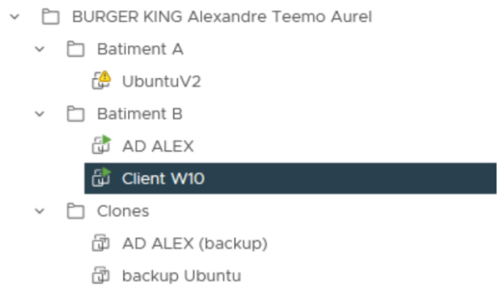
Mise en place de sauvegardes
→ Mettre en place des sauvegardes en cas de défaillance du système d'information

